Slide 1
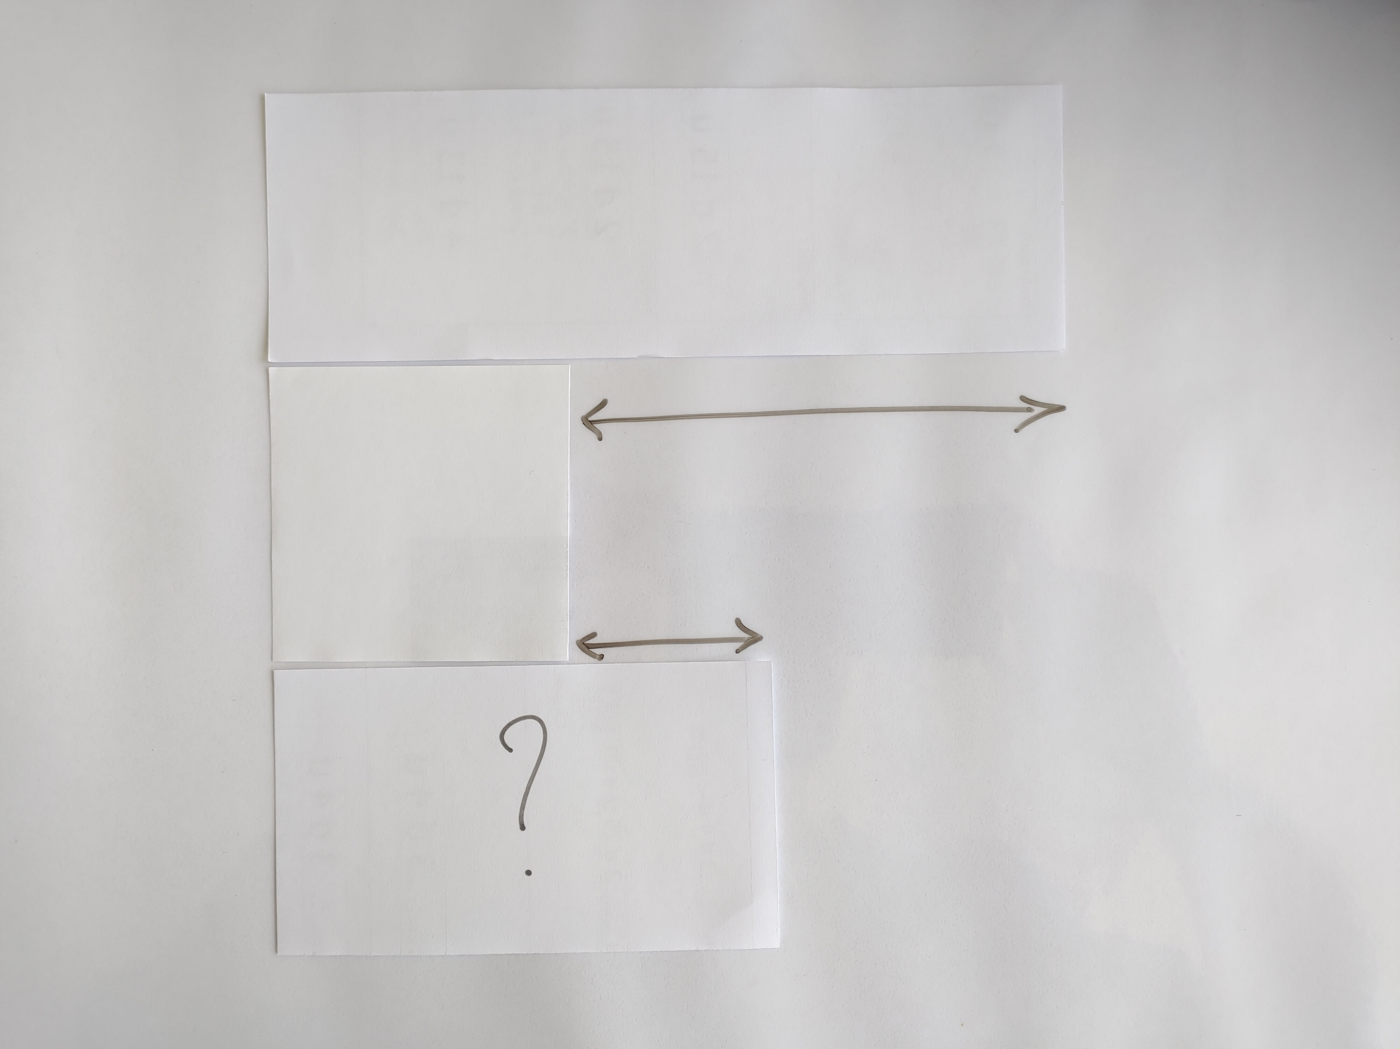
Challenge mathématique 2024 – 2025
Manche 4 – Niveau 4 (problème 1 jour 1)
Problème mixte en plusieurs étapes, avec comparaison additive
Le marché aux puces
Trois enfants participent à un marché aux puces. Agathe achète trois livres à 6,80 euros chacun. Ben dépense 7,50 euros de moins qu’Agathe. Chloé dépense 2,10 euros de plus que Ben.
Quelle somme d’argent a dépensé Chloé ?
Manipulation possible pour ce problème :
1 livre
1 livre
1 livre
7,50€
7,50€
Ben
Chloé
2,10€
2,10€
Avec des réglettes « Cuisenaire »
Avec des bandes de papier
Modélisation possible pour ce problème :
Procédures de calcul possibles pour ce problème :
Appui sur les euros et les centimes : « 3 x 6,80€ c’est 3 x 6€ et 3 x 80c, c’est 18€ et 240c (ou 2€40c), c’est 20,40€. »
Appui sur les unités de numération : « 3 x 6,80 c’est 3 x 6 et 3 x 8 dixièmes, c’est 18 et 24 dixièmes (ou 2 et 4 dixièmes), c’est 20 et 4 dixièmes, j’écris 20,4. »
Raisonnement sur les unités proches : « 3 x 7 = 21 ; 6,80 c’est 2 dixièmes de moins que 7 ; 3 x 6,80 c’est 3 x 2 dixièmes de moins que 21, c’est 20,4. »
1 livre
1 livre
1 livre
Ben
Chloé
Mission mathématiques 68

Slide 2
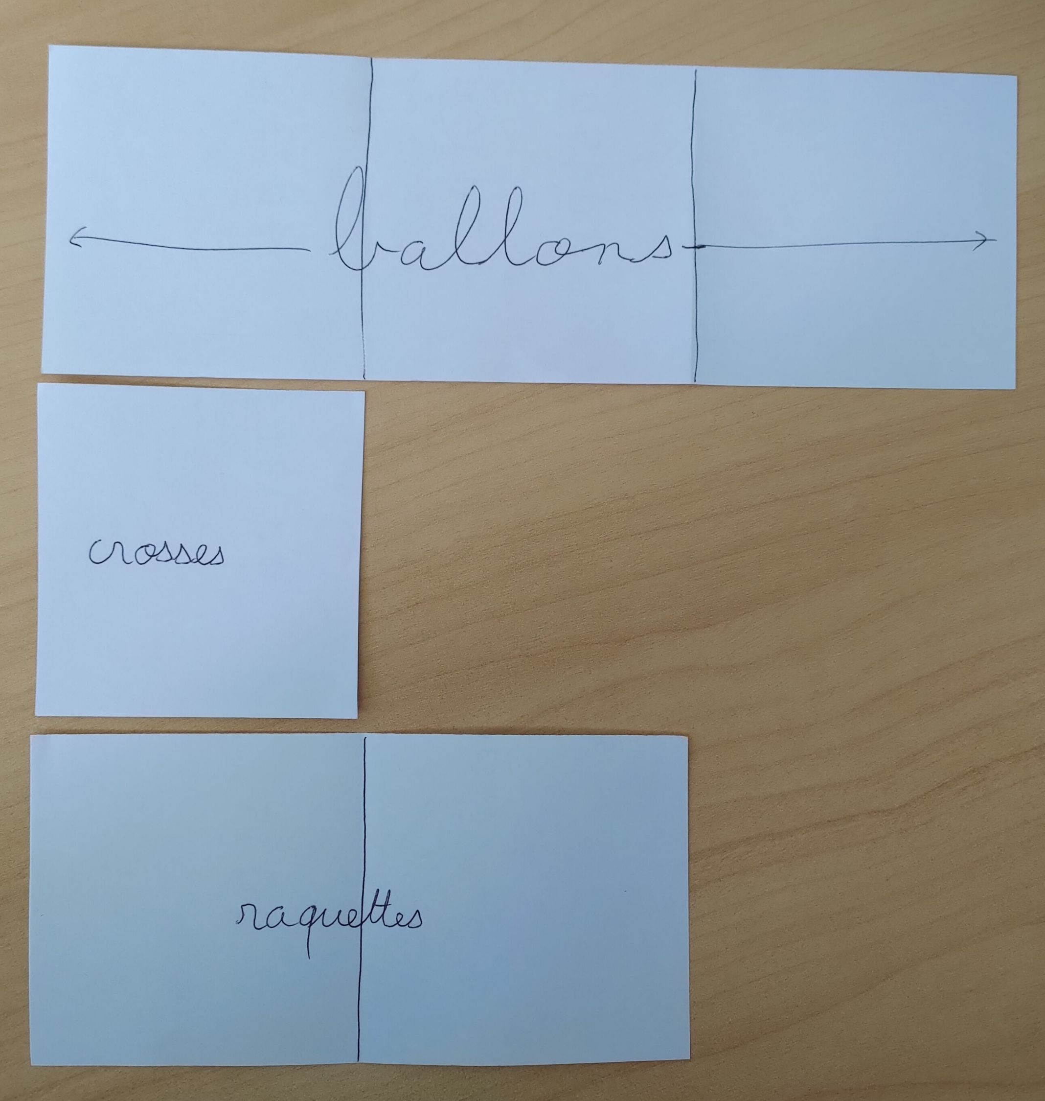
Challenge mathématique 2024 – 2025
Manche 4 – Niveau 4 (problème 1 jour 2)
Problème mixte de comparaison multiplicative
Le matériel sportif
L’école achète des ballons de rugby, des crosses de hockey, et des raquettes de badminton. Les crosses coûtent trois fois moins cher que les ballons. Les raquettes coûtent deux fois plus cher que les crosses. Les ballons coûtent 92,10 €.
Au total, l’école a-t-elle dépensé plus ou moins de 184 € ? Justifie ta réponse.
Avec des bandes de papier
Manipulation possible pour ce problème :
Ballons
Crosses
Raquettes
Modélisation possible pour ce problème :
Ballons
Avec des réglettes « Cuisenaire »
Crosses
Dernière étape : Combien dépense l’école en tout ?
Raquettes
Ballons
Crosses
Raquettes
Dernière étape :
Ballons
Crosses
Raquettes
Procédures de calcul possibles pour ce problème :
Essais-ajustements pour trouver le prix des crosses : « 3 x 30€ = 90€ ; 3 x 50c = 1,50€ ; il manque encore 60c pour obtenir 92,10€ ; 60c, c’est 3 x 20c ; une crosse coûte 30€ + 0,50€ + 0,20€, c’est-à-dire 30,70 €. »
Décomposition de 92,10 en 90 + 2,10 : « Trois fois moins que 90, c’est 30 ; 2,10 c’est 21 dixièmes ; trois fois moins que 21 dixièmes, c’est 7 dixièmes ; trois fois moins que 92,10, c’est 30 et 7 dixièmes, j’écris 30,7. »
Mission mathématiques 68

